Slide 1
Visão Computacional
Curso Ciência da Computação
Prof. Marlon
Notes:
Entered text
Conceito de sinal varia com respeito ao contexto no qual ele está sendo utilizado.
De um ponto de vista geral, um sinal é a manifestação de um fenômeno que pode
ser expresso de forma quantitativa.
Um sinal pode ser representado como uma função de uma ou mais variáveis
independentes e, tipicamente, contém informação acerca da natureza ou
comportamento do fenômeno físico sob consideração. Por exemplo, o sinal de voz
pode ser definido por uma função de uma variável (tempo), enquanto o sinal
correspondente a uma imagem pode ser definido por uma função de duas variáveis
(espaço).
Entered text
Conceito de sinal varia com respeito ao contexto no qual ele esta sendo utilizado.
De um ponto de vista geral, um sinal é a manifestação de um fenomeno que pode
ser expresso de forma quantitativa.
Um sinal pode ser representado como uma funcao de uma ou mais variaveis
independentes e, tipicamente, contem informaçao acerca da natureza ou
comportamento do fenomeno fısico sob consideraçao. Por exemplo, o sinal de voz
pode ser definido por uma funçao de uma variavel (tempo), enquanto o sinal
correspondente a uma imagem pode ser definido por uma funçao de duas variaveis
(espaco).
No domınio temporal, pode-se analisar como as variaçoes do sinal evoluem com o
decorrer do tempo.
Um sinal pode ser contınuo ou discreto:
Em um sinal contınuo, seus estados podem ser definidos em qualquer instante de
tempo, ou seja, sem interrupçao.
Um sinal discreto é definido por um conjunto de valores enumeraveis ou inteiros, cujo
intervalo depende da natureza do sinal.
Sinais podem ainda ser classificados como analogicos ou digitais:
Sinais analogicos podem variar continuamente no tempo.
Um sinal digital pode assumir apenas valores discretos.
Entered text
Conceito de sinal varia com respeito ao contexto no qual ele esta sendo utilizado.
De um ponto de vista geral, um sinal é a manifestação de um fenomeno que pode
ser expresso de forma quantitativa.
Um sinal pode ser representado como uma funcao de uma ou mais variaveis
independentes e, tipicamente, contem informaçao acerca da natureza ou
comportamento do fenomeno fısico sob consideraçao. Por exemplo, o sinal de voz
pode ser definido por uma funçao de uma variavel (tempo), enquanto o sinal
correspondente a uma imagem pode ser definido por uma funçao de duas variaveis
(espaco).
No domınio temporal, pode-se analisar como as variaçoes do sinal evoluem com o
decorrer do tempo.
Um sinal pode ser contınuo ou discreto:
Em um sinal contınuo, seus estados podem ser definidos em qualquer instante de
tempo, ou seja, sem interrupçao.
Um sinal discreto é definido por um conjunto de valores enumeraveis ou inteiros, cujo
intervalo depende da natureza do sinal.
Sinais podem ainda ser classificados como analogicos ou digitais:
Sinais analogicos podem variar continuamente no tempo.
Um sinal digital pode assumir apenas valores discretos.

Slide 2
Disciplina

Slide 3
Ementa
Formação da imagem;
detecção e correspondência de características;
segmentação;
alinhamento baseado em características;
estrutura do movimento;
correspondência estéreo;
reconstrução 3D;
detecção e reconhecimento.

Slide 4
Bibliográfia
SZELISKI, R. Computer Vision: Algorithms and Applications. Springer, 2010, Primeira Edição. disponível em http://szeliski.org/Book/drafts/SzeliskiBook_20100903_draft.pdf
PRINCE, S. J. D. Computer vision: models, learning and inference. Cambridge University
Press, 2012. disponível em http://web4.cs.ucl.ac.uk/staff/s.prince/book/book.pdf
BACKES, A. R.; SÁ JUNIOR, J. J. de M. Introdução à Visão Computacional Usando
MATLAB. Altas Book, 2016.

Slide 5
Avaliação
Projetos individuais
Linguagem a ser utilizada - Python

Slide 6
Introdução

Slide 7
O que é Visão Computacional

Slide 8
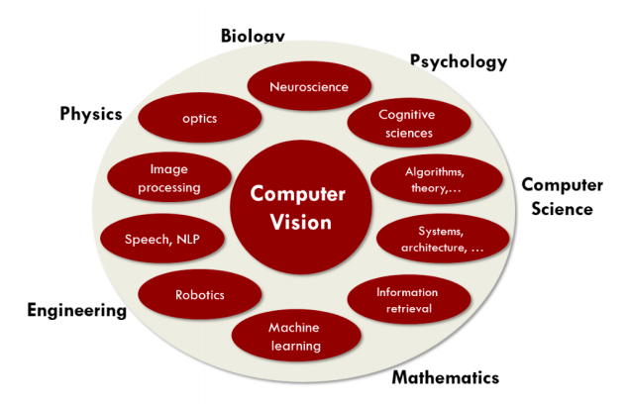
O que é Visão Computacional
É a ciência para extração de informações de uma imagem digital
Outra forma de ver
É um algoritmo que foi construído para extrair o conteúdo de uma imagem para ser utilizado em outras aplicações, como

Slide 9
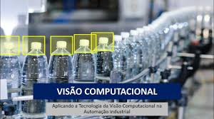
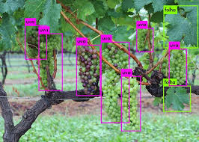
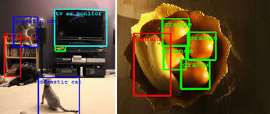
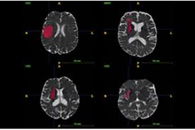
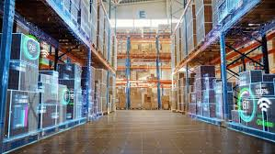

Slide 10
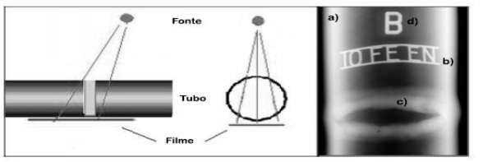
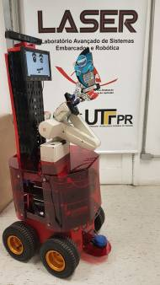
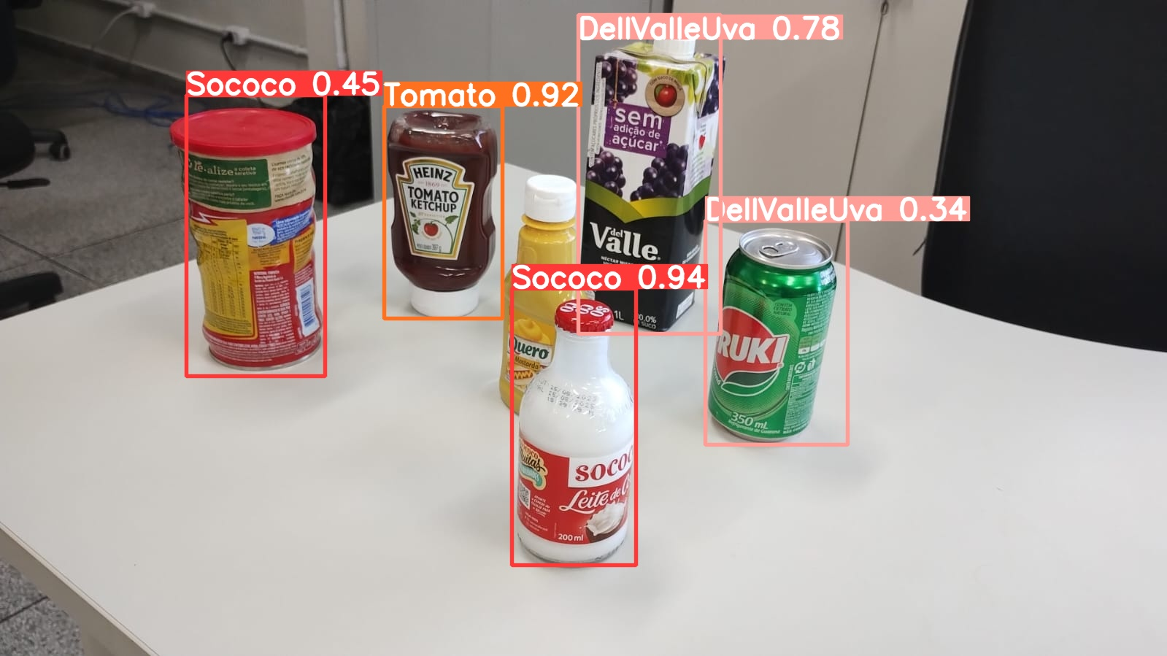

Slide 11
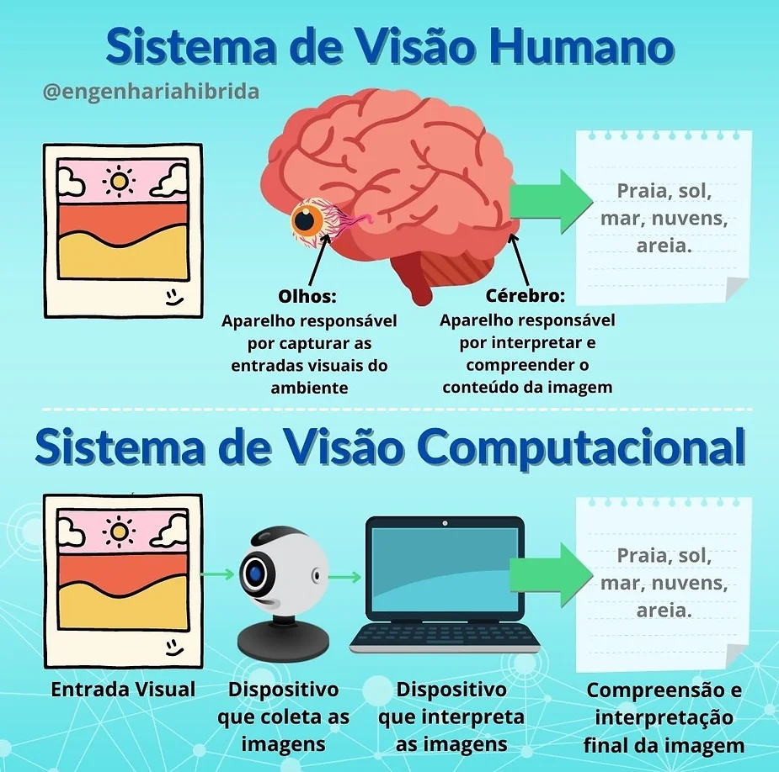

Slide 12
Visão Computacional
Precisamos imitar o cérebro humano
Um bom sistema de visão permite extrair uma grande quantidade de informações do ambiente, seja ela:
determinar a distância do objeto, reconstruir um ambiente, determinar a profundidade do ambiente, extrair características
Em todos os casos é necessário utilizar sensores e/ou câmeras para a captura

Slide 13
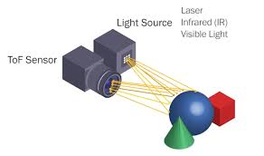
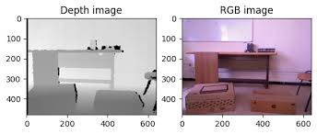
Equipamentos
Sensores
Câmeras

Slide 14
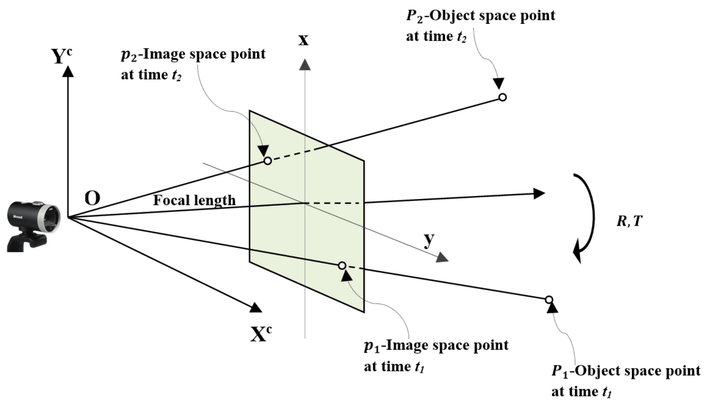
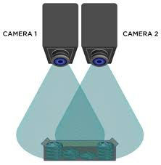
Câmeras
Visão monocular
Visão estéreo

Slide 15
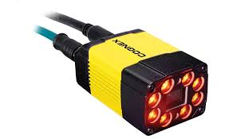
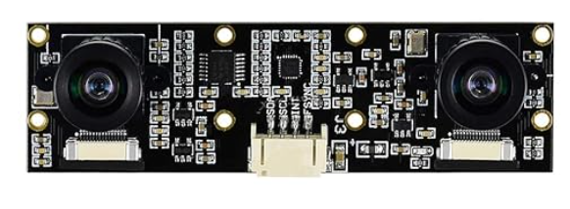
Sensor
Infrared
depth

Slide 16
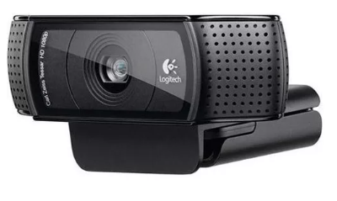
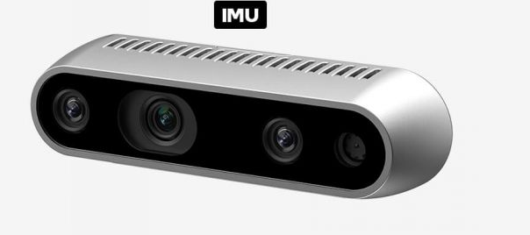
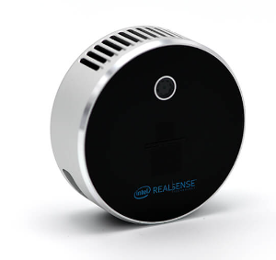
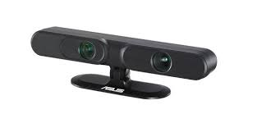

Slide 17
O que compõem a Visão Computacional
Sistemas de Imagens
Processamento de Sinais
Reconhecimento de Padrões

Slide 18
O que é uma imagem?

Slide 19
Composição de uma Imagem
Composta por:
iluminância, reflectância, amostragem, quantização, profundidade, resolução espacial, ruído, entropia
Tudo isso está vinculado a correlação feita entre o sistema visual humano e a visão computacional

Slide 20
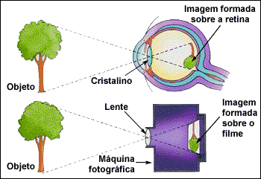

Slide 21
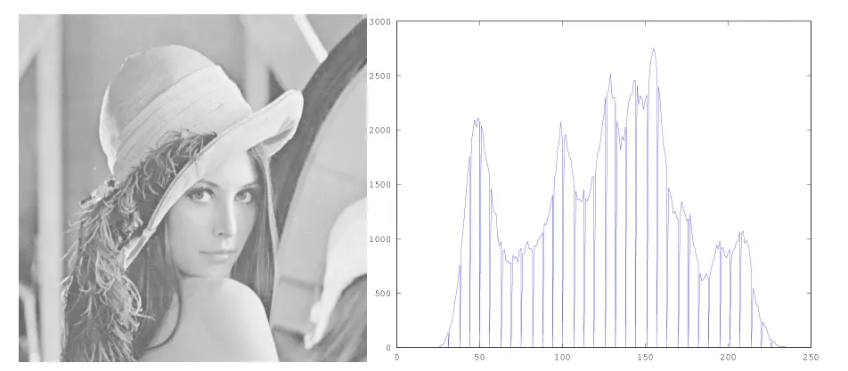
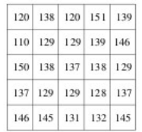

Slide 22
Imagem
O modelo físico para representação da imagem, pode ser expresso por dois componentes:
Iluminância
É a quantidade de luz incidente na cena - i(x, y)
reflectância
é a quantidade de luz refletida pelo objeto - r(x, y)
Assim, a função f(x, y) pode ser representada como
f(x, y) = i(x, y) * r(x, y)
para 0 < i(x, y) < ∞ e 0 < r(x, y) < 1
i é medida em lúmen/m2 ou lux.
r é medida em valores percentuais ou no intervalo entre 0 e 1

Slide 23
Digitalização
Converter o sinal analógico em digital através da a amostragem e a quantização
amostragem
consiste em discretizar o domínio de definição da imagem nas direções x e y, gerando uma matriz de M × N amostras, respectivamente.
quantização
consiste em escolher o número inteiro L de níveis de cinza (em uma imagem monocromática) permitidos para cada ponto da imagem.

Slide 24
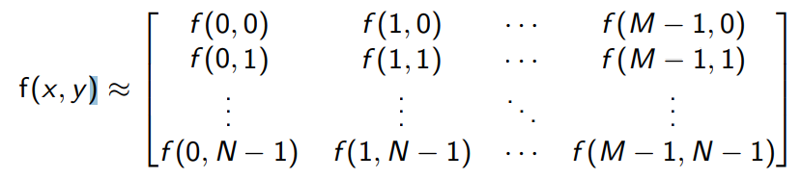
Digitalização
Cada elemento f (x, y) dessa matriz de amostras é chamado pixel (acrônimo do inglês picture element)
com 0 ≤ x ≤ M − 1 e 0 ≤ y ≤ N − 1
A imagem contínua f(x, y) é aproximada, portanto, por uma matriz de dimensão M pixels na horizontal e N pixels na vertical

Slide 25
Digitalização
Colorida - RGB
Níveis de cinza - pode ser de 0 a 8 ou de 0 a 16 ou de 0 a 255…
Se for de 0 a 1 chamados de imagem binária
Imagens binárias possuem grande importância prática, pois ocupam menos espaço de armazenamento e podem ser manipuladas por meio de operadores lógicos que estão disponíveis diretamente nas instruções dos computadores

Slide 26
Digitalização
A qualidade da imagem dependerá da quantidade de informação contida na imagem e do grau de detalhes dessa informação que é perceptível ao olho humano
Tais parâmetros levam aos conceitos de resolução espacial e profundidade da imagem
A resolução espacial está associada à densidade de pixels da imagem. Quanto menor o intervalo de amostragem entre os pixels da imagem, ou seja, quanto maior a densidade de pixels em uma imagem, maior será a resolução da imagem

Slide 27
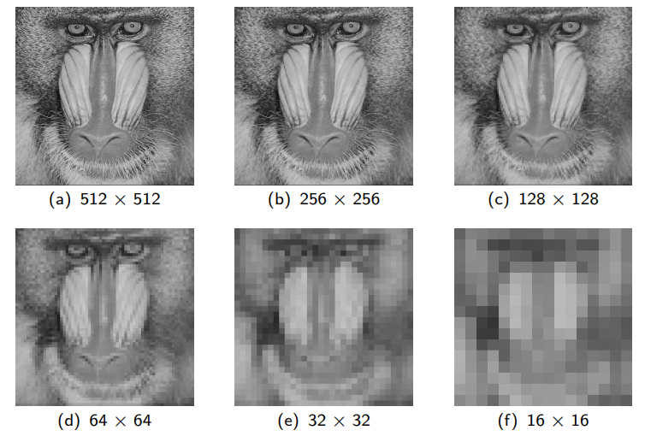
Digitalização
As figuras (a)-(f) a seguir mostram os resultados da redução da resolução espacial de uma imagem em seis resoluções diferentes.

Slide 28
Digitalização
a profundidade de uma imagem corresponde ao número de bits necessários para armazenar a imagem digitalizada
O número de níveis de quantização da imagem f(x, y) é normalmente uma potência de 2, ou seja, L = 2^{b} , em que L é o número de níveis de cinza da imagem e b é chamado de profundidade da imagem
Exemplo:
Seja L = 256. Isso significa que cada pixel pode ter associado um valor de cinza entre 0 e 255. A profundidade da imagem, neste caso, é de 8 bits por pixel.

Slide 29
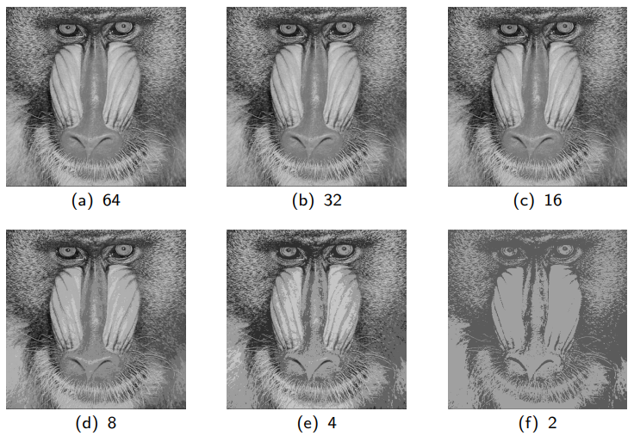
Digitalização
A figura (a) representa uma imagem de 512 × 512 pixels com 64 níveis de cinza (b = 6) e as figuras (b)-(f) foram obtidas reduzindo-se o número de bits de b = 5 até b = 1 e mantendo a dimensão original

Slide 30
Detecção de Características e Correspôndencia

Slide 31
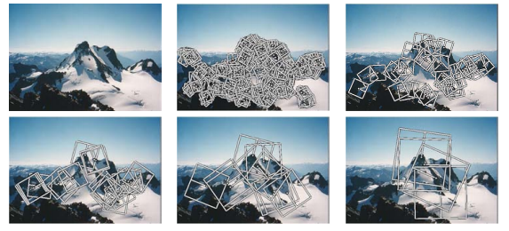
Pontos e Caminhos
Detector de características
Encontrar pontos semelhantes entre duas imagens
Invariante a escala
Invariante a rotação
Invariante afim

Slide 32
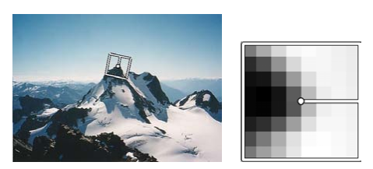
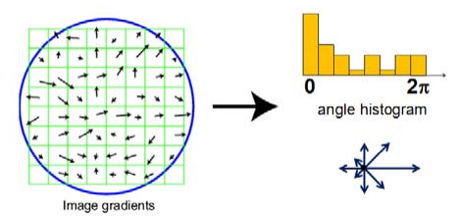
Pontos e Caminhos
Descritores característicos
conjunto de característicos
SIFT, MOPS, GLOH entre outros

Slide 33
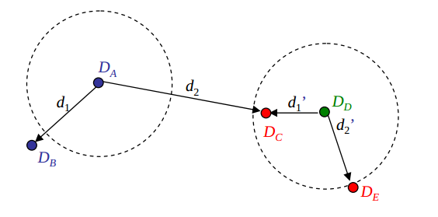
Pontos e Caminhos
Correspondência de características

Slide 34
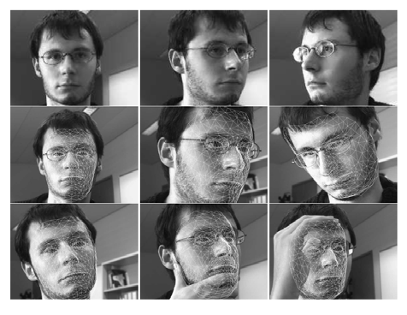
Pontos e Caminhos
Caminho característico

Slide 35
Outros elementos
Segmentação
Alinhamento baseado em características
Movimentação
Fotografia computacional
Reconstrução 3D
Renderização
Reconhecimento

Slide 36
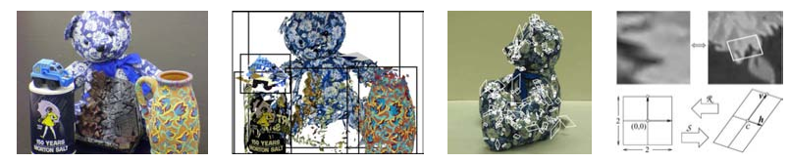
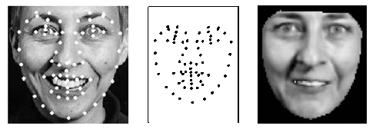
Reconhecimento
Objetos, Face, Instância, Categoria, Contexto

Slide 37
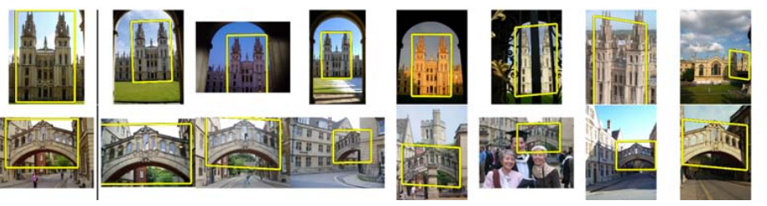
Reconhecimento

Slide 38
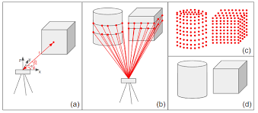
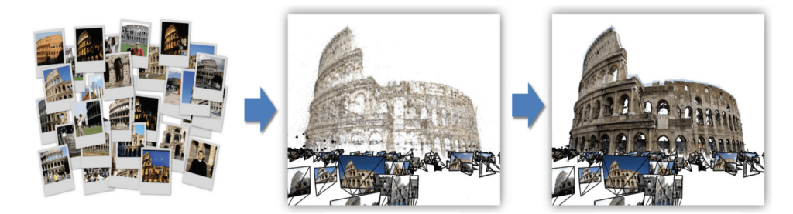
Reconstrução 3D
Pontos de nuvem (point clouds)

Slide 39
Obrigado 😊

